Slide 1
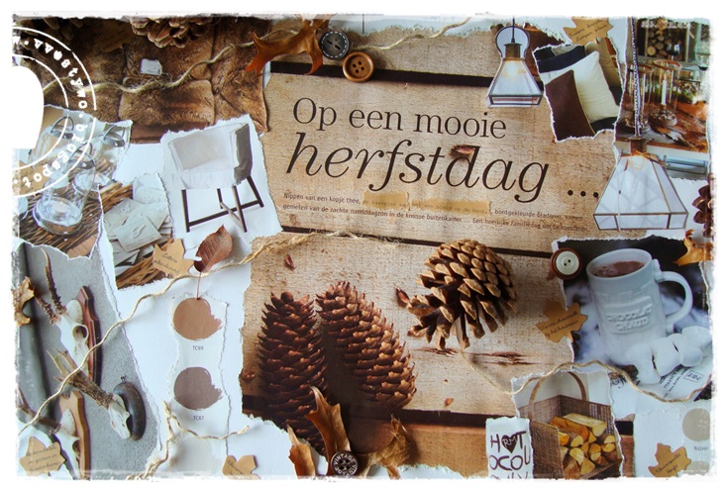
Moodboard

Slide 2
Wat is een moodboard?
Een moodboard is een visualisatie (het vertalen van gedachten naar beeld) van een concept, idee, gedachte of gevoel en wordt ook wel beeldcollage genoemd.
Een moodboard lijkt op een collage maar is veel meer dan dat. Het schept een compleet beeld. Het wordt gebruikt voor het creëren van nieuwe collecties, de sfeer op je huwelijk, het ontwerpen van siertuinen, de inrichting van je huis.
Een moodboard is een krachtig communicatiemiddel omdat beelden veel effectiever zijn dan woorden. Een moodboard is een totaalplaatje dat met woorden moeilijk kan worden samengevat. Je krijgt er een gevoel bij. Door ideeën te visualiseren op een moodboard, maak je ze zichtbaar voor jezelf en voor anderen. Daarom wordt een moodboard regelmatig gebruikt bij marketing.

Slide 3
Wat kun je gebruiken voor een moodboard?
Een passende achtergrond van papier, karton, foam, MDF, triplex of multiplex, hout, etc…..
De achtergrond past qua kleur en sfeer ook bij het beeld dat je wilt neerzetten.
Sfeerplaatjes of afbeeldingen uit tijdschriften, bochures, folders, etc….
Kleurstalen van de bouwmarkt, behangstaaltjes van de bouwmarkt.
Een mooie tekst, een fraai lettertype.
Andersoortige materialen zoals:
Wol, vilt, touw, lint, leer, veren, schors, stof, bladeren, kurk, knoopjes, etc…..

Slide 4
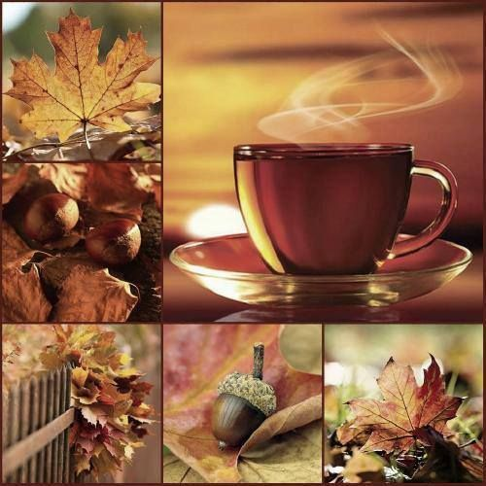
Ga zoveel mogelijk materialen verzamelen die je op allerlei plaatsen kunt tegenkomen. (labeltjes uit kleding, cadeauverpakkingen, ‘afval’, theekopje van oma, parfumflesjes, mooi gevormd of gekleurd blad) Vraag ook of anderen meehelpen te verzamelen, zo kun je echte pareltjes tegenkomen!
Een moodboard kun je digitaal maken, je bent dan uiteraard wat meer beperkt in de materialen die je gebruikt. Voor bepaalde beroepen is dit heel geschikt, maar omdat ons vak ook erg gericht is op texturen verdient een fysiek moodboard vaak de voorkeur.

Slide 5
Aan de slag
Ga je materialen uitleggen, wat heb je precies meegenomen en welke keuzes ga je maken.
Soms moet je ervoor kiezen iets níet te gebruiken.
Hoe ga je de materialen verdelen over je ondergrond; groeperen, alles door elkaar?
Probeer op een 2-3 tal manieren uit wat het beste effect geeft. Ga niet direct voor je eerst
keuze. Als dit écht de beste is kom je er later toch wel op terug.
Bevestig je materialen op de beste manier met lijm, tape, spijkers, nietjes….
Werk netjes en zorgvuldig (recht geknipt, schoon, randen goed geplakt, geen lijmresten)

